Slide 1
QtWidget-based Game Development Using PyQt
Byung-Hyun Ha
February 2, 2016

Slide 2
Introduction
PyQt for developing games?
  PyQt는 일반적인 cross-platform application framework
  Game engine 아님
Source control using Git
PyQt 설치
  https://riverbankcomputing.com/software/pyqt/intro
연습
  PyQt 기초
    계산기
  Snake Byte
    1982: https://www.youtube.com/watch?v=higMRrO5AkU&t=38s
    201x: https://www.youtube.com/results?search_query=snake.io
    201x: http://slither.io/

Slide 3
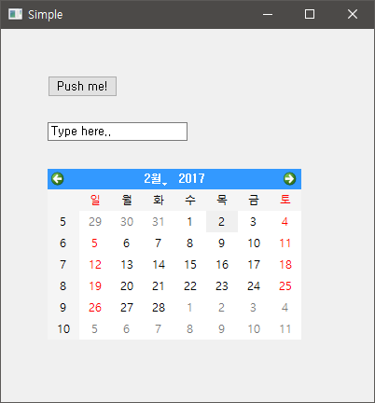
계산기
Step 0: PyQt를 이용한 window 띄우기
  Tutorial: http://zetcode.com/gui/pyqt5/
  Doc: https://www.google.co.kr/search?q=qt5+QPushButton
  Widgets (ready-made): https://www.google.co.kr/search?q=qt5+widgets+gallery

Slide 4
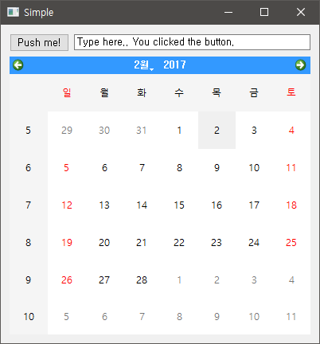
계산기
Step 0-1: Layout, signal handling

Slide 5
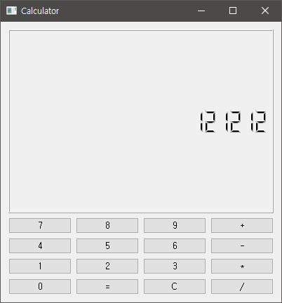
계산기
Step 1: 계산기 UI

Slide 6
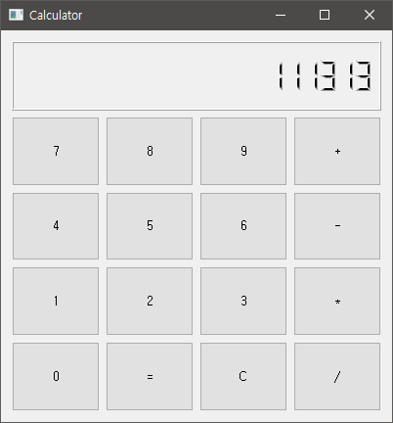
계산기
Step 2: Our final version
  NOTE not perfect

Slide 7
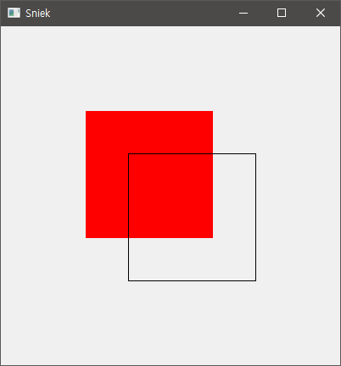
Snake Byte
Step 0: 그림 그리기
  참고: http://zetcode.com/gui/pyqt5/painting/

Slide 8
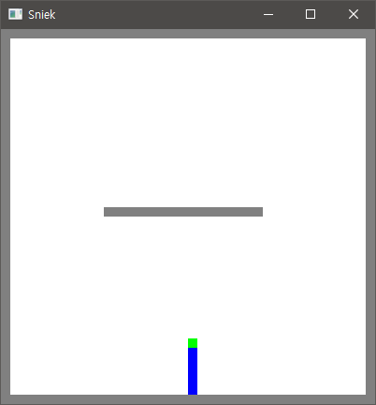
Snake Byte
Step 1: map, snake 그리기

Slide 9
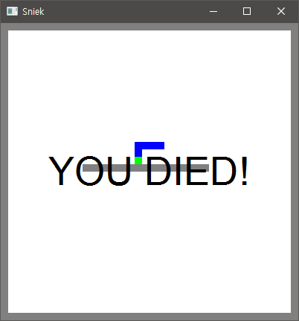
Snake Byte
Step 2: 움직이자

Slide 10
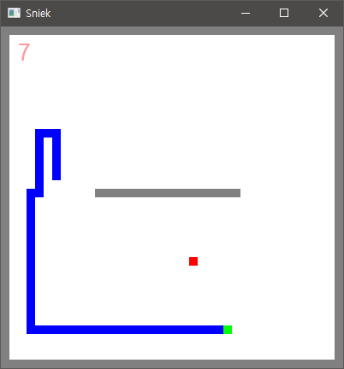
Snake Byte
Step 3: 완성?

Slide 11
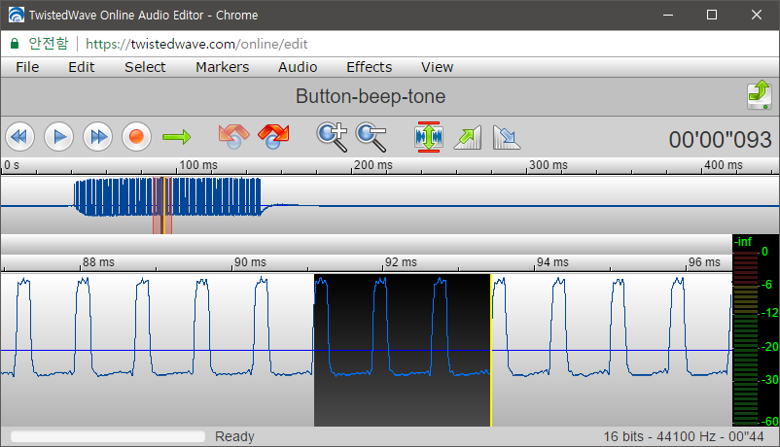
Snake Byte
Step 4: 소리
  Googling: free sound, free bgm
  Editing: https://twistedwave.com/online/

Slide 12
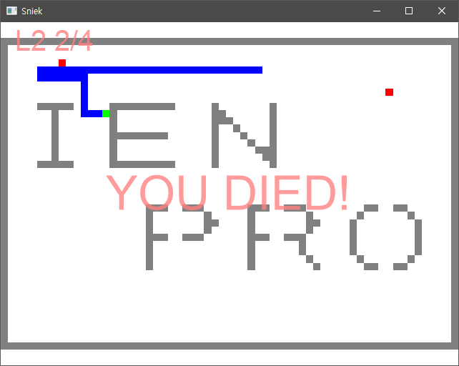
Snake Byte
Step 5: Levels and settings

Slide 13
Snake Byte
숙제(모두 함께 같이 앉아서)?
  더 예쁘게, 더 많은 요소
  Enemy, high scores, online, ...
  NO? 자기 게임을 만들어 봅시다!
더 나가면
  Drawing, sprite, UI, precise timer, ...
  Game engine!
마지막으로
  불가능한 것은 없다.
  자기 나름대로!

